Slide 1
Access数据库 应用技术
授课教师：
联系电话：
E-Mail：@163.com

Slide 2
第4章 窗体
4.3在设计视图中创建窗体
4.3.1窗体设计视图
4.3.2常用控件的功能
4.3.3常用控件的使用
4.3.4窗体和控件的属性
4.4格式化窗体
4.4.1自动套用格式
4.4.2设置窗体的“格式”属性
4.4.3添加当前日期和时间
4.4.4对齐窗体中的控件
4.5窗体综合实例
4.1窗体概述
4.1.1窗体的功能
4.1.2窗体的类型
4.1.3窗体的视图
4.1.4 窗体创建功能按钮介绍
4.1.5创建窗体的方法
4.2快速创建窗体
4.2.1自动创建窗体
4.2.2通过文件另存创建窗体
4.2.3使用窗体向导创建窗体
4.2.4快速自定义窗体

Slide 3
第4章 窗体
教学重点
1. 窗体分类：
（1）纵栏式窗体;
（2）表格式窗体;
（3）主/子窗体;
（4）数据表窗体;
（5）图表窗体
（6）数据透视表窗体

Slide 4
第4章 窗体
教学重点
2. 创建窗体
a.使用向导创建窗体;
b.使用设计器创建窗体;
控件的含义及种类
在窗体中添加和修改控件
设置控件的常用属性

Slide 5
4.1 窗体概述
窗体是Access的重要对象。
窗体本身并不存储数据，但应用窗体可使数据库中数据的输入、改写、查看变得十分直观容易，数据格式更加灵活方便.窗体中包含各种控件，通过这些控件可以打开报表或其他窗体、执行宏或VBA编写的代码程序。

Slide 6
在一个数据库应用系统开发完成后，对数据库的所有操作都可通过窗体这个界面来实现，因此窗体也是一个系统的组织者。

Slide 7
4.1.1 窗体的功能
4.1.1 窗体的功能
窗体是应用程序与用户的接口，是创建数据库应用系统最基本的对象。用户通过窗体可实现数据维护、控制应用程序流程等人机交互功能。具体包括：
显示与编辑数据库中的数据
显示提示信息
打印数据
控制程序运行

Slide 8
4.1.2 窗体的类型
4.1.2 窗体的类型
窗体是由窗体本身和窗体所包含的控件组成，窗体的形式是由其自身的特性和其所包含控件的属性决定的。
从功能上分
提示性窗体
控制性窗体
数据性窗体

Slide 9
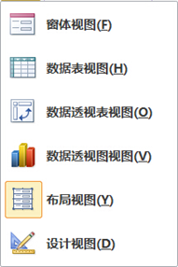
4.1.3 窗体的视图
4.1.3 窗体的视图
为了从各层面来查看窗体的数据源，Access为窗体提供了6种视图：

Slide 10
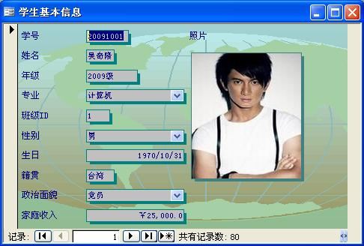
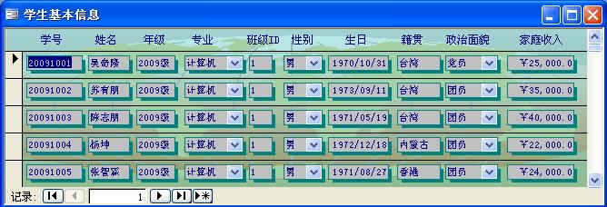
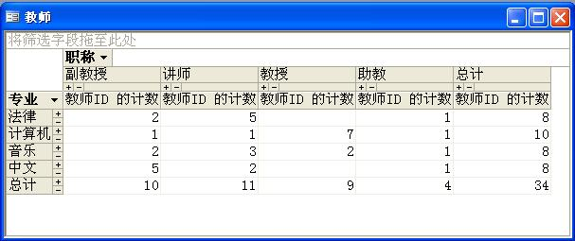
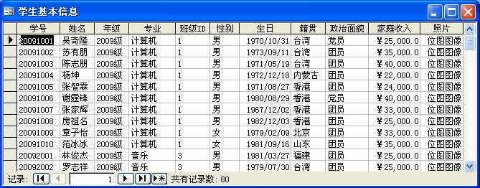
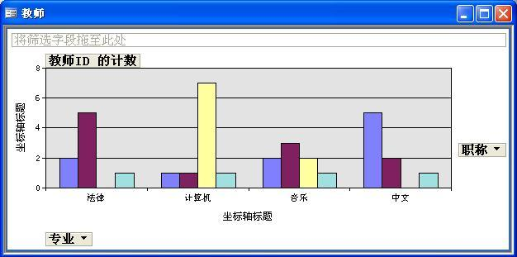
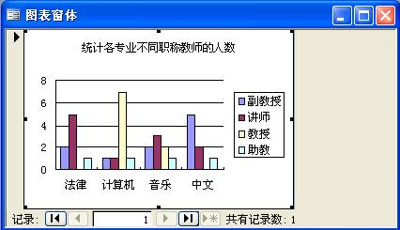
4.1.3 窗体的视图
从数据显示方式上可分为纵栏式、表格式、数据表窗体、图表窗体、数据透视表窗体和数据透视图窗体和图表窗体

Slide 11
4.1.4窗体创建功能按钮介绍
4.1.4窗体创建功能按钮介绍
Access 2010功能区“创建”选项卡的“窗体”组中，提供了多种创建窗体的功能按钮。
其中包括：“窗体”、“窗体设计”、“空白窗体“三个主要的按钮；
还有“窗体向导”、“导航”和“其他窗体”三个辅助按钮，其中“导航”和“其他窗体”按钮在其下拉列表中提供了创建特定窗体的方式。

Slide 12
4.1.5 创建窗体的方法
4.1.5 创建窗体的方法
Access提供了4种常用创建窗体的方法：
（1）使用自动方式创建窗体(“创建”|“窗体”组|“窗体”按钮)；
（2）使用向导创建窗体；
（3）在布局视图下创建窗体（通过单击“空白窗体”按钮可以快速创建）；
（4）在设计视图下创建窗体；

Slide 13
4.2 快速创建窗体
本节介绍如何在Access数据库中，以向导及其他方式，创建窗体。

Slide 14
4.2.1 自动创建窗体
4.2.1 自动创建窗体
使用“窗体”按钮所创建的窗体，数据源来自某个表或查询。窗体每次显示关于一条记录的信息。
例4-1 使用“窗体”按钮创建“雇员”窗体。

Slide 15
使用“空白窗体”工具创建窗体
4.2.2使用“空白窗体”工具创建窗体
使用“空白窗体”按钮创建窗体是在布局视图中创建数据表式窗体，这种“空白”就像一张白纸。用户可以通过如图4.16所示的“字段列表”打开用于窗体的数据源表，根据需要把表中的字段拖到窗体上，从而完成创建窗体的工作。

Slide 16
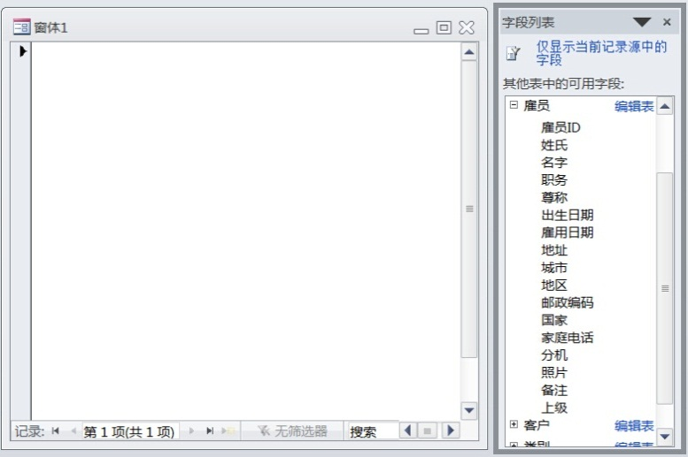
使用“空白窗体”工具创建窗体
4.2.2使用“空白窗体”工具创建窗体
例4-2 使用“空白窗体”按钮创建“雇员信息-空白窗体”的窗体。

Slide 17
使用窗体向导创建窗体
4.2.3 使用窗体向导创建窗体
使用“窗体向导”是一种常用和简单的创建窗体的方法。
例4.3 使用“窗体向导”创建如图4.19所示的雇员（纵栏式）窗体。

Slide 18
4.3 在设计视图中创建窗体
利用设计视图可以创建基本窗体并对其进行自定义，也可以修改用自动创建窗体或窗体向导创建的窗体，使之更加完善。

Slide 19
4.3.1窗体设计视图
4.3.1窗体设计视图
打开窗体设计窗口人方法：
进入窗体设计视图单击“窗体设计”按钮；
或选择工具栏“视图”下的下箭头中“设计视图”选项；
或在窗体对象（或窗体标题栏）上右击选 “设计视图”选项。

Slide 20
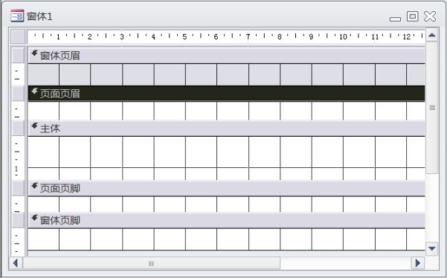
一、设计视图的组成
4.3.1窗体设计视图
一个完整的窗体由窗体页眉、页面页眉、主体、页面页脚、窗体页脚5节组成。
主体节是必不可少的，其他的节根据需要可以显示或者隐藏

Slide 21
一、设计视图的组成
4.3.1窗体设计视图
（1）窗体页眉：显示对每条记录都一样的信息，如窗体的标题。在窗体视图中，窗体页眉始终显示相同的内容，不随记录的变化而变化，打印时则只在第一页出现一次。
（2）页面页眉：设置窗体打印时的页眉信息，打印时出现在每页的顶部。它只出现在设计窗口及打印后，不会显示在窗体视图中，即窗体执行时不显示。

Slide 22
一、设计视图的组成
4.3.1窗体设计视图
（3）主体：通常包含大多数控件，用来显示记录数据。控件的种类比较多，包括：标签、文本框、复选框、列表框、组合框、选项组、命令按钮等，它们在窗体中起不同的作用。
（4）页面页脚：设置窗体打印时的页脚信息，只有在设计窗口及打印后才会出现，并打印在每页的底部。通常，页面页脚用来显示日期及页码。
（5）窗体页脚：一般用于显示功能按钮(如帮助导航)或者汇总信息等。

Slide 23
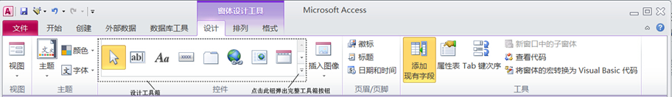
二、工具栏
4.3.1窗体设计视图
窗体设计工具选项卡中包括3个子选项卡，分别是：“设计”、“排列”和“格式”，每个选项卡对应不同的工具箱。
设计选项卡对应的设计工具栏如下图4.21 所示。

Slide 24
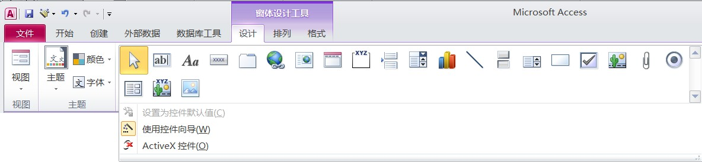
三、工具箱
4.3.1窗体设计视图
工具箱是设计窗体最重要的工具，通过工具箱可以向窗体添加各种控件，能够绑定控件和对象来构造一个窗体设计的可视化模型。
控件是窗体中的对象，它在窗体中起着显示数据、执行操作以及修饰窗体的作用。

Slide 25
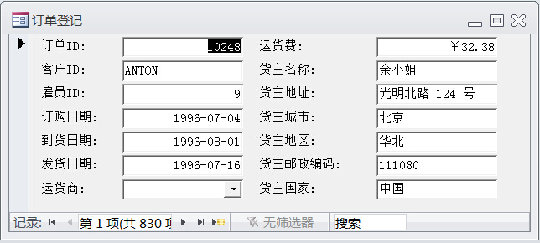
四、字段列表
4.3.1窗体设计视图
如果窗体有绑定的记录源，那么当打开窗体时，记录源的“字段列表”也会同步打开。
例4.5 使用“字段列表”，设计“订单登记”窗体，效果如图4.23所示。

Slide 26
4.3.2 常用控件的功能
4.3.2 常用控件的功能
控件是允许用户控制程序的图形用户界面对象
一、控件类型
绑定型：直接与数据源连接（如一些文本框，组合框控件）；
非绑定型：不与数据库数据直接连接（如标签、线条、图形等控件）；
计算型控件：以表达式为数据源。

Slide 27
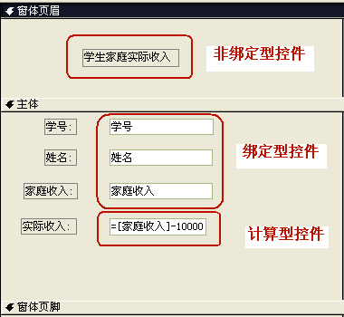
4.3.2 常用控件的功能

Slide 28
4.3.2 常用控件的功能
二、常用控件及其功能
文本框 （绑定的或未绑定的）
一种交互式控件，主要用来输入或编辑数据
标签 （独立的或附加的）
主要用来在窗体或报表上显示说明性文本
组合框和列表框
列表框可包含一列或几列数据，用户只能从列表中选择值，不能输入新值；组合框既可进行输入也可直接从列表中选择值。

Slide 29
4.3.2 常用控件的功能
命令按钮
用以执行某项操作或某些操作
切换按钮、选项按钮 、复选框
作为单独的控件来显示表或查询中的“是”或“否”值
选项组
选项组包含一个组框和一系列复选框、选项按钮或切换按钮

Slide 30
4.3.2 常用控件的功能
4.3.2 常用控件的功能
4.3.2 常用控件的功能
选项卡
主要用于将多个不同格式的数据操作窗体封装在一个选项卡中，或者说，它是能够使一个选项卡中包含多页数据操作窗体的窗体，而且在每页窗体中又可以包含若干个控件。
选项卡
主要用于将多个不同格式的数据操作窗体封装在一个选项卡中，或者说，它是能够使一个选项卡中包含多页数据操作窗体的窗体，而且在每页窗体中又可以包含若干个控件。

Slide 31
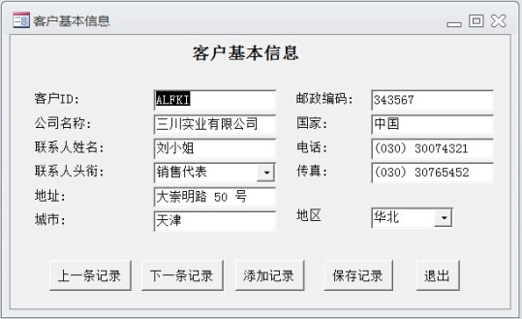
4.3.3 常用控件的使用
4.3.2 常用控件的使用
例4.7 在窗体设计视图中，创建图4.28所示的窗体，窗体名为“客户基本信息”窗体。
创建绑定型文本框控件
创建标签控件
创建绑定型组合框控件
创建命令按钮

Slide 32
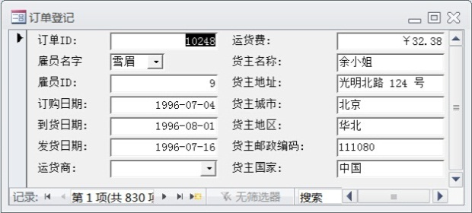
4.3.3 常用控件的使用
4.3.2 常用控件的使用
例4.8 利用“设计工具箱”控件向导为例4.5的“订单登记”窗体添加组合框控件，如图4.35所示。

Slide 33
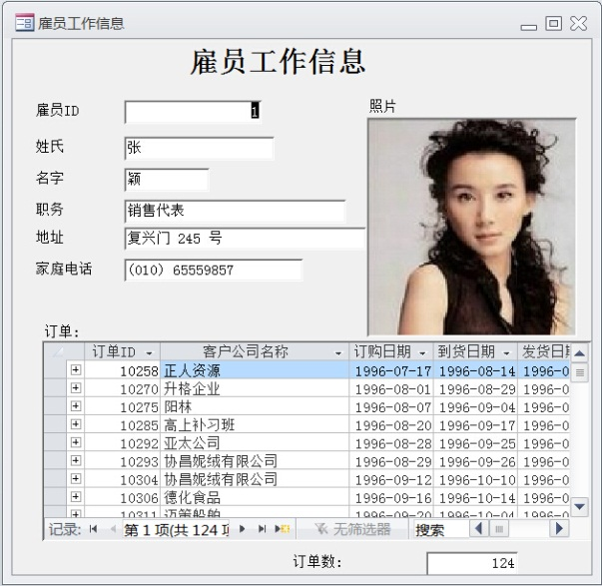
4.3.3 常用控件的使用
4.3.2 常用控件的使用
例4.9 以雇员表为数据源，创建如图4.38所示，带子窗体的“雇员工作信息”窗体，并显示此雇员完成的订单数量。
。

Slide 34
4.3.4 窗体和控件的属性
4.3.4 窗体和控件的属性
属性确定了对象的功能特性、结构和外观
选项卡名称 | 属性分组
格式 | 设置对象的外观和显示格式，如边框样式、字体大小等
数据 | 设置对象的数据来源以及操作数据的规则
事件 | 设置对象的触发事件
其他 | 不属于上述3项的属性
全部 | 上述4项属性的集合

Slide 35
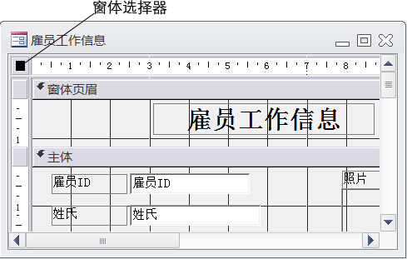
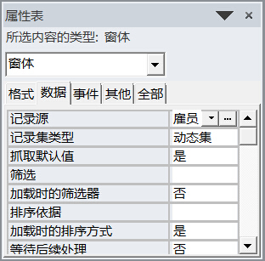
一、窗体的常用属性
4.3.4 窗体和控件的属性
窗体的属性与整个窗体相关联，并影响着用户对窗体的体验。选择或更改这些属性，可以确定窗体的整体外观和行为。

Slide 36
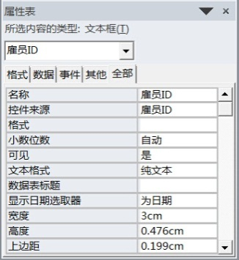
二、控件的常用属性
4.3.4 窗体和控件的属性
图4.48所示即为文本框控件“属性”窗口。下面以文本框控件为例，介绍常用的控件属性。

Slide 37
4.4 格式化窗体
4.4.1 使用主题统一格式
自动套用格式
4.4.2设置窗体的“格式”属性
4.4.3添加当前日期和时间
4.4.4齐窗体中的控件

Slide 38
4.5 窗体综合实例
例4.10 以“罗斯文”数据库为数据源，创建一个以不同组合方式模糊查询订单信息的自定义窗体“订单查询”。
解题分析：根据题意可知，用户是要求通过本窗口订单信息进行条件查询操作，因此窗体上的文本框控件、组合框控件及列表框控件都是提供给用户输入查询条件的控件，其数据来源与数据库无关，应设置为非绑定型控件；还需要设置1个命令按钮用于执行查询的操作。
设计方案：因窗体上均为非绑定控件，所以使用在“在设计视图（或布局视图）中创建窗体”方法，然后根据窗体控件要求先创建一个“查询”对象，并且在窗体上安放命令按钮以控制这个“查询”对象。

Slide 39
4.5 窗体综合实例
1. 创建一个空白窗体
2. 在窗体上创建标签控件并设置其属性
3. 创建组合框控件
4. 创建列表框控件
5. 在窗体中创建文本框控件
6. 根据窗体控件创建“查询”对象
7. 在窗体上创建命令按钮控件
8. 在窗体视图下打开窗体

Slide 40
4.5 窗体综合实例
例4.11 设计一个销售管理系统主界面，把前面创建的窗体组合在这个界面中。当打开“罗斯文”数据库时，系统可自动启动该界面。

Slide 41
本章小结
在Access数据库管理系统中，不仅可以设计表和查询，还可以根据表和查询来创建窗体。窗体以一种有组织、有吸引力的方式来表示数据，是用户与Access表进行数据交互的界面。使用窗体来操作数据库是数据库系统设计的重要目标。
在Access窗体中最主要的设计元素就是控件。实际应用中主要使用“窗体向导”或“自动创建窗体”快速生成窗体的基本框架，然后使用设计视图修改完善。

